Slide 1
노인성 난청 진행 여부 및 우울증 판단·예방 서비스
2022-11-11 ~
2022-11-13
팀장 – 이예지
팀원 - 권소현
팀원 – 김보성
팀원 - 문채원

Slide 2
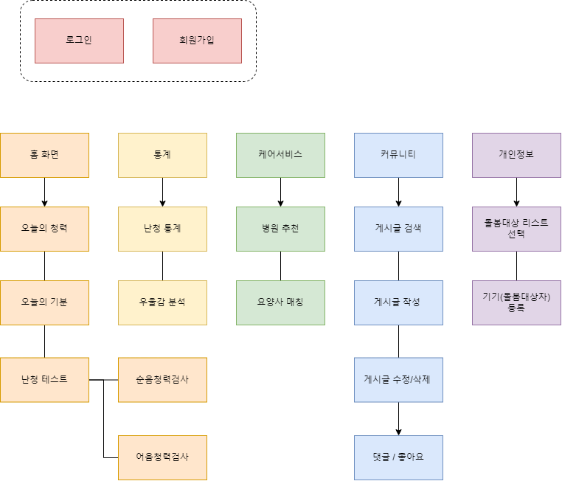
메뉴구조도

Slide 3
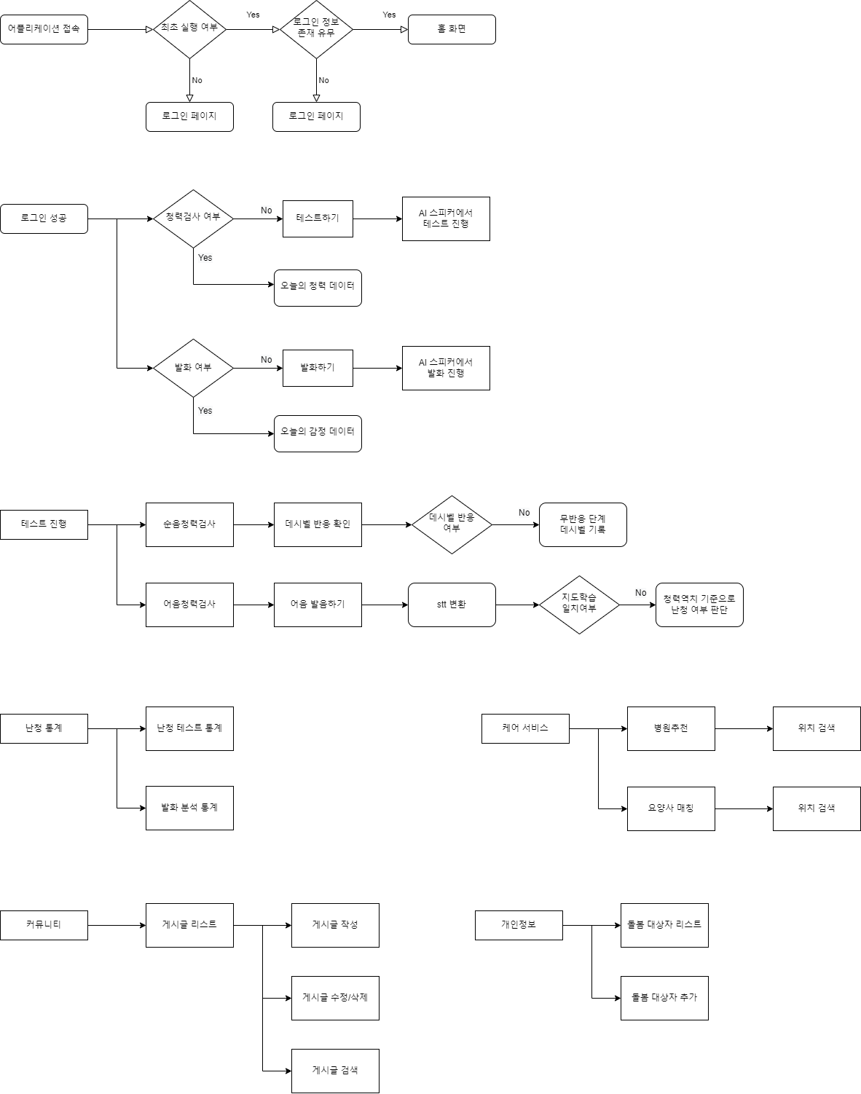
순서도

Slide 4
표기 정의
pg
기능
실행
tP
Pro
페이지명
팝업 내용
프로그램 실행
페이지
수행 기능
팝업
프로그램
이미지
버튼
페이지이동
텍스트 입력
이미지 영역
버튼
페이지 이동 표시
텍스트 입력 창

Slide 5
화면이름
로그인
화면코드
login_01
작성자
팀장 – 이예지
팀원 - 김보성
No | Component | Function
1 | 아이디 입력 | 아이디 입력받기
2 | 비밀번호 입력 | 비밀번호 입력받기
3 | 회원가입 버튼 | login_02로 이동
4 | 로그인 버튼 | 1과 2에서 입력 받은 정보가 사용자 DB에 - 있을 경우 main_01로 이동, - 없을 경우 ‘로그인 실패‘ 출력
earNear
1
ID
아이디 입력
2
PW
비밀번호 입력
3
4
회원가입
로그인
유의사항

Slide 6
화면이름
회원가입
화면코드
login_02
작성자
팀장 – 이예지
팀원 - 김보성
No | Component | Function
1 | 사용자 이름 입력 | 사용자 이름 입력받기
2 | 아이디 입력 | 아이디 입력받기
3 | 비밀번호 입력 | 비밀번호 입력받기
4 | 연락처 입력 | 연락처 입력받기
5 | 가입 버튼 | login_03로 이동
1
사용자 이름
이름 입력
2
아이디 입력
아이디
영어+숫자 조합으로
14자 이내로 만들어주세요
3
비밀번호 입력
비밀번호
영어+숫자 조합으로
14자 이내로 만들어주세요
4
연락처 번호 입력
연락처
‘-’없이 입력해주세요
5
가입
유의사항

Slide 7
화면이름
피보호자 정보입력
화면코드
login_03
작성자
팀장 – 이예지
팀원 - 김보성
No | Component | Function
1 | 피보호자 이름 입력 | 피보호자 이름 입력받기
2 | 나이 입력 | 피보호자 나이 입력받기
3 | 성별 체크 | 피보호자의 성별 정보 받기
4 | 피보호자 주소 입력 | 피보호자의 주소 입력 받기
5 | 연락처 입력 | 피보호자의 연락처 입력 받기
6 | 난청 단계 체크 | 난청 단계 정보 받기
7 | 확인 버튼 | login_01로 이동 * fam_01에서 온 경우 (로그인 정보 있을 경우) fam_01로 이동
1
피보호자 이름
이름 입력
2
3
나이
나이 입력
성별
남
여
4
주소 입력
피보호자 주소
피보호자 실거주지 주소를
입력해주세요
5
연락처 번호 입력
‘-’없이 입력해주세요
연락처
6
난청 단계
없다
경도
중도
고도
7
확인
유의사항

Slide 8
화면이름
홈 화면
화면코드
main_01
작성자
팀장 – 이예지
팀원 - 김보성
1
No | Component | Function
1 | 설정 버튼 | info_01 이동
2 | 순음 청력 테스트 버튼 | AI 스피커에서 순음 청력 테스트 시작
3 | 어음 청력 테스트 버튼 | AI 스피커에서 어음 청력 테스트 시작
4 | 청력 테스트 분석 데이터 | AI에서 수행한 데이터 불러오기
5 | 발화하기 버튼 | AI 스피커에서 발화 시작
6 | 발화 분석 데이터 | AI에서 수행한 데이터 불러오기
7 | 네비게이션바 | 홈:main_01 / 통계:stats_01 / 케어: care_01 / 커뮤니티: community_01
설정
오늘의 청력
4
양호
2
순음 청력 테스트
오늘은 평소와 마찬가지로
25~40db까지의 소리를 들었습니다.
경도난청이 의심됩니다.
3
어음 청력 테스트
6
오늘의 기분
다소 우울
5
발화하기
오늘은 평소보다 부정적인
단어 사용이 30% 늘었습니다.
유의사항
7
홈 | 통계 | 케어 | 커뮤니티

Slide 9
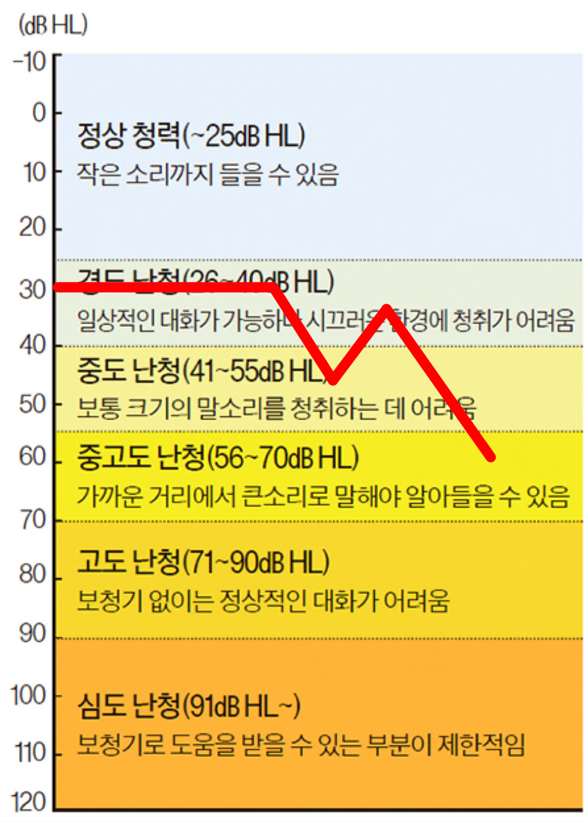
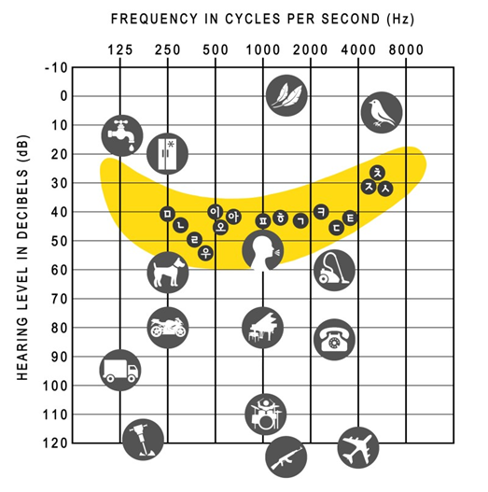
화면이름
통계
화면코드
stats_01
작성자
팀장 – 이예지
팀원 - 김보성
No | Component | Function
1 | 순음청력결과 그래프 | 순음청력결과 데이터 불러오기
2 | 어음청력결과 그래프 | 어음청력결과 데이터 불러오기
3 | 우울정도 그래프 | 우울정도 데이터 불러오기
1
순음청력결과
2
어음청력결과
3
오늘 가장 많이
사용한 단어
+
부정적 단어 사용 빈도
유의사항
우울정도
홈 | 통계 | 케어 | 커뮤니티

Slide 10
화면이름
케어
화면코드
care_01
작성자
팀장 – 이예지
팀원 - 김보성
No | Component | Function
1 | 병원 버튼 | care_02 이동
2 | 요양사 버튼 | care_03 이동
1
병원
2
요양사
유의사항
홈 | 통계 | 케어 | 커뮤니티

Slide 11
화면이름
병원추천
화면코드
care_02
작성자
팀장 – 이예지
팀원 - 김보성
No | Component | Function
1 | 병원리스트 데이터 | 위치 데이터와 연동하여 피보호자의 위치와 가까운 병원 리스트를 불러오기
2 | 전화 버튼 | 전화앱으로 전환되고 자동으로 해당 병원에 전화 연결
병원리스트
1
번호 이름 종류
2
1 참좋은이비인후과 이비인후과
전화
2 더좋은정신과 정신과
전화
유의사항
홈 | 통계 | 케어 | 커뮤니티

Slide 12
화면이름
요양사 매칭
화면코드
care_03
작성자
팀장 – 이예지
팀원 - 김보성
No | Component | Function
1 | 매칭 버튼 | 요양사 혹은 요양센터에서 - 승낙 시 ‘매칭 완료’ 표시로 전환 - 실패 시 ‘매칭 실패＇표시로 전환
요양센터이름
요양사얼굴이미지
이름: 김두개
성별: 남자
경력정보
1
매칭
매칭 완료
요양센터이름
요양사얼굴이미지
이름: 김세개
성별: 여자
경력정보
매칭
매칭 실패
유의사항
요양사 매칭시 가능한 사람만 화면에 뜨게끔 구성
홈 | 통계 | 케어 | 커뮤니티

Slide 13
화면이름
커뮤니티
화면코드
community_01
작성자
팀장 – 이예지
팀원 - 김보성
No | Component | Function
1 | 게시글 목록 | 작성 게시글을 작성일 내림차순으로 게시
2 | 검색어 입력하기 | 원하는 키워드로 입력받기
3 | 검색 버튼 | 2에서 입력받은 키워드 데이터 조회
4 | 글쓰기 버튼 | community_02 이동
5 | 수정 버튼 | community_03 이동
우리의 커뮤니티
5
1
수정
번호 | 게시글 | 작성일 | 아이디
5 | 저 너무 힘들어요 | 2022-11-11 | love123
4 | 병원비 이게 맞나요? | 2022-11-10 | heavenly456
3 | 요양사 추천 맛집 | 2022-11-10 | yeeeeji77
2 | 난청커뮤니티관련 | 2022-11-09 | skdfjsalkd23
1 | 안녕하세요 | 2022-11-08 | hihello234
2
3
4
검색어 입력
검색
글쓰기
유의사항
1에서 원하는 게시글 클릭 시
해당 [게시글] 페이지로 이동
홈 | 통계 | 케어 | 커뮤니티

Slide 14
화면이름
글쓰기
화면코드
community_02
작성자
팀장 – 이예지
팀원 - 김보성
No | Component | Function
1 | 제목 입력하기 | 제목 입력받기
2 | 내용 입력하기 | 내용 입력받기
3 | 게시 버튼 | 작성된 내용 저장 community_01 이동
4 | 취소 버튼 | community_01 이동
글쓰기
1
제목
제목 입력
2
내용
내용 입력
3
4
유의사항
게시
취소
홈 | 통계 | 케어 | 커뮤니티

Slide 15
화면이름
수정
화면코드
community_03
작성자
팀장 – 이예지
팀원 - 김보성
No | Component | Function
1 | 제목 입력하기 | 제목 입력받기
2 | 내용 입력하기 | 내용 입력받기
3 | 수정 버튼 | 작성된 내용 저장 후 community_01로 이동
4 | 삭제 버튼 | 작성된 내용 삭제 후 community_01로 이동
글쓰기
1
제목
제목 입력
2
내용
내용 입력
3
4
유의사항
수정
삭제
홈 | 통계 | 케어 | 커뮤니티

Slide 16
화면이름
게시글 상세
화면코드
community_04
작성자
팀장 – 이예지
팀원 - 김보성
No | Component | Function
1 | 제목 텍스트 | 제목 텍스트 데이터 불러오기
2 | 본문 텍스트 | 본문 텍스트 데이터 불러오기
3 | 댓글 입력하기 | 댓글 입력 받기
4 | 작성 버튼 | 댓글 리스트에 저장 후 게시
5 | 댓글 리스트 | 작성된 댓글 데이터 조회
6 | 나가기 버튼 | community_01 이동
1
제목: 해당게시글 제목
2
본문
3
4
댓글
댓글 입력
작성
5
댓글 리스트
유의사항
6
나가기
홈 | 통계 | 케어 | 커뮤니티

Slide 17
화면이름
개인정보
화면코드
info_01
작성자
팀장 – 이예지
팀원 - 김보성
No | Component | Function
1 | 돌봄자 리스트 버튼 | fam_01 이동
2 | 기기등록 버튼 | fam_02 이동
1
돌봄자 리스트
2
기기등록
유의사항
홈 | 통계 | 케어 | 커뮤니티

Slide 18
화면이름
돌봄자 리스트
화면코드
fam_01
작성자
팀원 - 권소현
No | Component | Function
1 | 돌봄자 리스트 목록 | 돌봄자 리스트를 작성일 내림차순으로 게시
2 | 검색어 입력하기 | 원하는 키워드로 입력받기
3 | 검색 버튼 | 2에서 입력받은 키워드 데이터 조회
4 | 등록 버튼 | login_03 이동
돌봄자 리스트
4
1
등록
번호 | 이름 | 등록일 | 등록기기
5 | 문채원 | 2022-11-11 | Sm-099
4 | 김보성 | 2022-11-10 | Sm-099 (2)
3 | 이예지 | 2022-11-10
2 | 권소현 | 2022-11-09 | skdfjsalkd23
1 | 이종수 | 2022-11-08 | hihello234
2
3
검색어 입력
검색
유의사항
1에서 원하는 고객 클릭시 해당 [고객 정보] 페이지로 이동
홈 | 통계 | 케어 | 커뮤니티

Slide 19
화면이름
돌봄자 정보 상세
화면코드
fam_02
작성자
팀원 - 권소현
No | Component | Function
1 | 돌봄자 정보 | 등록된 돌봄자 데이터 불러오기
2 | 삭제 버튼 | 돌봄자 정보 삭제
3 | 나가기 버튼 | Fam_01 이동
1
이름 | 문채원
나이 | 70
주거지 | 서울시 동작구 사당동
난청 단계 | 경도 난청
2
3
삭제
나가기
유의사항
홈 | 통계 | 케어 | 커뮤니티

